Slide 1
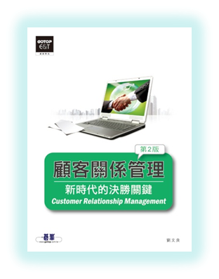
第3章
顧客關係管理之經營面

Slide 2
目錄
第一節 顧客導向經濟
第二節 顧客關係管理的願景、目標與策略
第三節 顧客關係管理的功能性策略
第四節 顧客關係管理策略的績效衡量指標
第五節 顧客忠誠度
第六節 顧客滿意度

Slide 3
導讀—戴爾電腦(Dell computer)網路直銷模式
直銷的經營模式
彈性的價格戰術
緊密的顧客關係
善用新興資訊科技
  網路直接銷售
  接單後生產的製造模式及「量身訂作」的加值服務
  CRM系統
未來戴爾電腦是否仍能快速成長

Slide 4
做好CRM，答案不在一套昂貴的高科技系統，而在於你的顧客策略是什麼
在擬定CRM策略之前，有兩個必須事先思考的議題
  策略的一致性
  策略的重要性

Slide 5
CRM策略
所謂「CRM策略的一致性」是指CRM策略方向需要與整體企業策略一致，否則策略方案的執行，會有相互抵消的效果。
所謂「CRM策略的重要性」是指CRM策略在企業所扮演的重要性，簡單來說，就是要決定CRM的位階。

Slide 6
顧客導向經濟的三大法則
1. 顧客取得了控制權，他們開始重塑商業的面貌，並改變了產業的結構與遊戲規則
2. 只有顧客關係(您現有的以及未來的顧客關係)代表一切
3. 顧客經驗至關重要

Slide 7
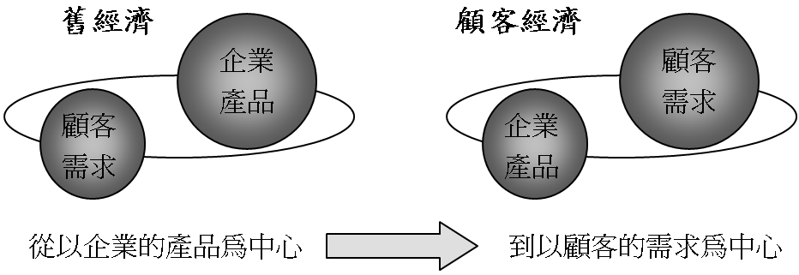
舊經濟與顧客經濟

Slide 8
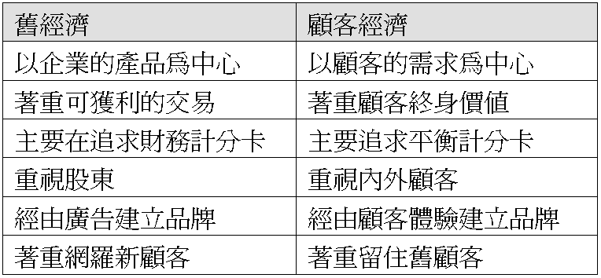
舊經濟與顧客經濟的比較

Slide 9
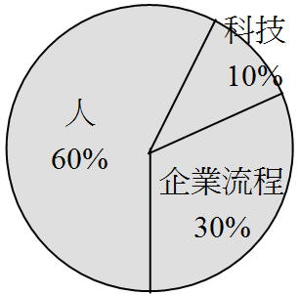
顧客關係管理成功要素
「人」最為重要約佔整體的六成
其次是「企業流程」，約佔三成
最後才是「科技」，約只佔一成

Slide 10
CRM三構面
溝通型CRM (communication CRM)
作業型CRM (operational CRM)
分析型CRM (analytical CRM)

Slide 11
CRM 四功能性目標
顧客經驗管理
行銷管理
銷售管理
顧客服務與支援

Slide 12
企業要有效執行CRM計劃可按下列四個階段
1. 瞭解顧客
2. 鎖定目標顧客
3. 銷售予顧客
4. 留住顧客

Slide 13
顧客關係管理策略思維
1. 企業是否以顧客的需求為中心？
2. 企業是否考慮了顧客的生命週期？
3. 顧客的終身價值為多少？
4. 誰是您企業最有價值的顧客？
5. 企業是否已建立了以顧客需求為導向的顧客關係？
6. 企業與這些最有價值的顧客之間的關係深度及廣度是否足夠？
7. 如何加強企業與最有價值顧客之間的關係？
8. 是否整合了顧客散落在企業內各部門的資訊？
9. 是否有足夠的資訊能為顧客量身訂做其所需的產品及服務？

Slide 14
企業在談80/20策略之前，應先自我檢視下列幾個重要的議題
1. 企業80%的利潤是否來自20%的顧客？
2. 這20%的顧客是誰？在那裡？
3. 企業「認得」他們嗎？
4. 他們有受到特別的待遇嗎？
5. 誰代表企業在服務他們？在與他們接觸？
6. 這些代表有受過特別的訓練嗎？
7. 企業有對這20%的顧客提供量身訂作的產品或服務？還是為這20%的顧客設計不同的產品或服務嗎？
8. 企業真的知道這20%顧客他們的需求嗎？

Slide 15
顧客關係管理計畫
企業成功的顧客關係管理計畫，應包含如下的步驟：
  1.訂定策略
  2.發展顧客關係—發展深度顧客洞察力
  3.維繫顧客關係—從與顧客聯繫與互動中找出更重要的價值
  4.轉向行銷

Slide 16
訂定策略
1.顧客策略：也就是根據既有的企業經營模式、企業使命、企業目標，找出企業想要的顧客
2.通路策略：選擇最合適、最有效率的通路來與顧客接觸
3.品牌策略：了解到除了廣告之外，所有與顧客間的互動不管有形與無形都會影響企業的品牌價值
4.功能策略：找出最適當的CRM功能，來支援重要接觸點與通路，以取得最適的顧客與潛在顧客

Slide 17
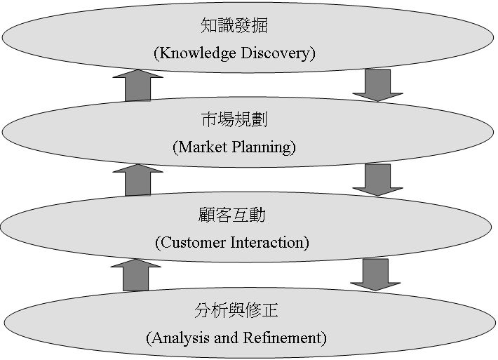
Swift 顧客關係管理的執行步驟

Slide 18
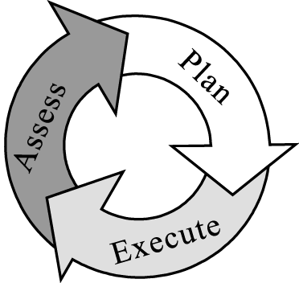
SEQUENT 顧客關係管理的執行步驟
1. 評估(Assessment)：整理公司所收集到和顧客相關的資料，資料要詳盡完整，如記錄顧客曾經購買了什麼，其習性和需求為何等
2. 規劃(Planning)：公司如何規劃以及分析顧客資料找出目標顧客群，並選擇規劃適當的方法
3. 執行(Execution)：顧客如何和公司接觸， 如透過電話服務中心；這樣的接觸，應如何對顧客提供該有的服務？

Slide 19
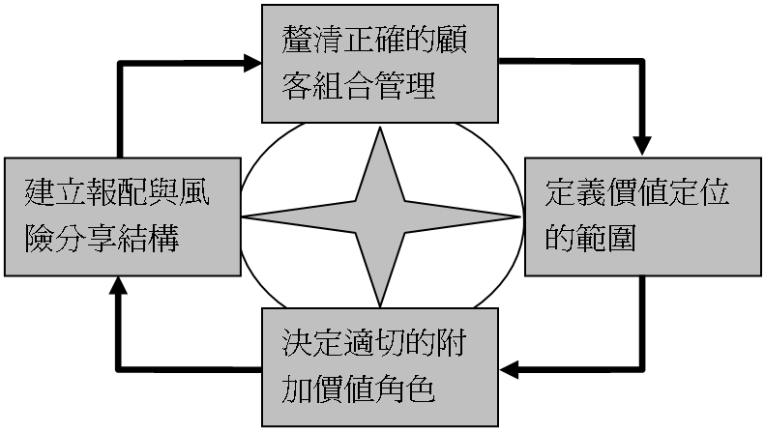
以顧客關係為企業策略的核心

Slide 20
企業面臨的挑戰
1.企業可以為顧客服務到何種程度？
2.企業可以和顧客維持到何種程度的關係？
3.企業可以為顧客貢獻何種價值？

Slide 21
重整您的顧客關係管理策略
1. 第一階段：以企業的角度，您達成目標了嗎？
2. 第二階段：以員工的角度，員工是否覺得您的CRM策略合用？
3. 第三階段：利用內外部取得的資訊來重整CRM策略。

Slide 22
以企業的角度，您達成目標了嗎？
1. 您有設定顧客關係管理的評量標準嗎？這個標準通常要有兩個層次：
  (1) 第一是要評量整體的顧客關係管理策略，還要時時檢討CRM策略是否有助於企業整體的目標和目的。
  (2) 第二是要評量個別的顧客關係管理戰術。例如，評量您留住顧客和流失顧客的標準、評量平均接客服電話的時間長短和等候時間等。
2. 您的評量標準所得出的數據資料，是否經過蒐集、分手、並會與企業裡適當的人分享？
3. 評量的標準正確嗎？
4. 您的評量標準可以恰如其分地反映您的CRM策略嗎？

Slide 23
以員工的角度，員工是否覺得您的CRM策略合用？
1. 您的部門或單位是用那些方法來達成創造、維繫與強化顧客關係？
2. 您相信那一種方法或方式是有效的？在您與顧客接觸時，這類方法或方式都是一直有效的嗎？為什麼有？為什麼沒有？
3. 您認為企業應該要怎樣做，才能創造、維繫與強化顧客關係？

Slide 24
利用內外部取得的資訊來重整CRM策略
1. 列出您發現您公司的CRM優點和成功之處
2. 列出您發現您公司的CRM缺點和失敗之處
3. 排出先後順序

Slide 25
調整您的組織結構
我們終於找到敵人，原來就是我們自已
當之前的優點變成缺點，企業最大的敵人其實就是自已。
過去以「產品」為中心的經營模式下，曾經是許多大企業的優點與成功關鍵，但在以「顧客」為中心的今天，卻變成最大的缺點與障礙。世界在變，但是他們並沒有跟上改變的腳步。
成功常常會跟隨著而來兩個負面的結果：自大與慣性。自大是自以為專家；而慣性是拒絕改變。

Slide 26
功能性組織結構的缺點
1. 以功能劃分的部門和散佈在各地域的企業分支，將會使得許多企業企圖服務顧客的活動無法彼此整合與推動
2. 許多與顧客有關的資訊難以進入企業組織深處，提供有效的回饋，也因而導致提供顧客個人化需求的服務變得十分困難
3. 由於企業功能性組織結構大多習慣採取同一模式的作法來經營市場，因此對於與特定區隔顧客建立較密切的關係，就形成一大阻力

Slide 27
「當企業失去百分之五的重要顧客，企業利潤將喪失百分之二十」
然而，問題是「我當然知道80/20的貢獻分佈，但是知道之後又將如何？」
「這些道理企業都懂，但是，更大的問題是企業應該如何進行？」

Slide 28
大體來說，
CRM策略的執行分為以下三種
1. 漸進式：每個步驟與環節一步一步進行
2. 革命性：將整個體制做重大的改變。
3. 整合性：提供顧客多樣化的完整輔助。

Slide 29
訂定CRM策略的七步驟
步驟1：分析CRM環境。
步驟2：建構CRM願景。
步驟3：制定CRM策略。
步驟4：展開CRM與企業流程改造。
步驟5：建置CRM系統。
步驟6：運用CRM資料、資訊、知識。
步驟7：利用CRM知識管理形成完整的執行週期。

Slide 30
步驟1：分析CRM環境
總體環境：政治／法律、經濟、社會／文化、科技、人口統計等。
產業環境：顧客、競爭者、供應商、替代品、潛在進入者等。
內部環境：公司本身的優勢與劣勢

Slide 31
步驟2：建構CRM願景
1. 重新界定事業領域。
2. 檢討CRM願景的選項
3. 制定CRM的願景、使命、目標與目的

Slide 32
步驟3：制定CRM策略
1. 活用顧客分析工具，例如：
  (1) 顧客滿意度調查
  (2) 顧客忠誠度調查
  (3) 顧客接觸管道分析
  (4) 顧客服務流程分析
2. 制定CRM的策略體系，主要工作包括：
  (1) 經營模式
  (2) 策略模式
  (3) 策略選擇
3. 制定CRM的戰略體系，主要工作包括：
  (1) 操作模式
  (2) 效益評估模式

Slide 33
步驟4：展開CRM與企業流程改造
當CRM的策略制定完成後要展開推行，企業勢必進行企業流程重整以配合策略的推展。
例如藉由顧客服務流程分析，重新檢討各個接觸點(電話、傳真、人員拜訪、網站、客服信箱等)的最佳設定

Slide 34
步驟5：建置CRM系統
主要工作包括：
  CRM科技工具的檢討、評估與選擇。
  利用CRM科技雛型進行模擬。
  CRM科技正式運轉／運用

Slide 35
步驟6：運用CRM的資料、資訊、知識
主要工作包括：
  分析既有核心顧客。
  分析潛在顧客(非顧客)與前顧客(原核心顧客)
  建立資料倉儲，並利用資料探勘工具來規則化與回饋化

Slide 36
步驟7：利用CRM知識管理形成完整的執行週期
建立CRM的合作架構。
建構與活用顧客知識。
建立以CRM為基礎的人力資源管理與人力資源發展體系

Slide 37
訂定CRM策略的五要素
要素1：顧客關係管理的主要相關者。
要素2：顧客關係管理的接觸管道(接觸點)。
要素3：顧客關係管理的資訊科技工具。
要素4：顧客關係管理的一對一資料庫。
要素5：顧客關係管理的合作關係。

Slide 38
CRM執行的五個有效要素
策略
區隔
技術
過程
組織結構

Slide 39
CRM是企業內一連串不斷改進的漫長歷程
CRM的實行是企業內一連串不斷改進的漫長歷程，絕非一朝一夕即可達成。
因為CRM涉及「人」和「流程」，這也是CRM計劃實行上最關鍵、最困難，也是最費時的。
如果要成功，必須有三方面的配合：
  1. 取得高階主管的認同
  2. 孕育出以顧客為中心的企業文化
  3. 孕育出以顧客為中心的觀念

Slide 40
顧客關係管理的功能性策略
1.顧客策略：也就是根據既有的企業經營模式、企業使命、企業目標，找出企業想要的顧客。
2.通路策略：選擇最合適、最有效率的通路來與顧客接觸。
3.品牌策略：了解到除了廣告之外，所有與顧客間的互動不管有形與無形都會影響企業的品牌價值。
4.顧客關係管理功能策略：找出最適當的顧客關係管理功能，來支援重要接觸點與通路，以取得最適的顧客與潛在顧客。

Slide 41
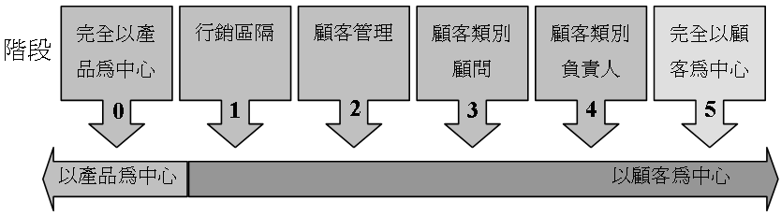
顧客類別管理的各階段

Slide 42
通路策略
所謂通路策略就是選擇最合適、最有效率的通路來與顧客接觸
  通路地圖(Channel Map)
  通路衡突策略矩陣(Channel Conflict Strategy Matrix)

Slide 43
通路地圖(Channel Map)
通路地圖(Channel Map)係針對通路中每個角色，以及所從事的事情，提供鳥瞰性的觀點。
通路地圖分為兩種：「現狀地圖」與「未來地圖」，企要只要比較這兩份地圖，就能找出「應該在何處改革通路」，以及「那個點通路衡突最為激烈」。

Slide 44
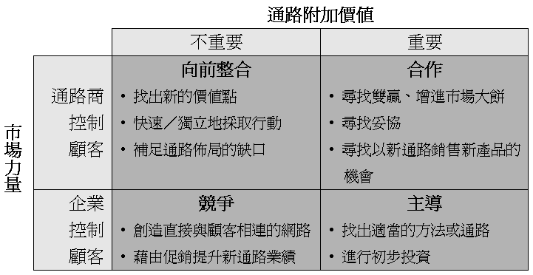
通路衡突策略矩陣

Slide 45
通路衡突策略矩陣
企業一旦為每一個通路決定市場力量與通路價值後，通路衡突策略矩陣就變成策略性思考的架構
  1.向前整合：當既有通路商握有較大的市場力量，但其通路附加價值仍很低時，企業應考慮向前整合，以增加其市場力量。
  2.競爭：如果企業握有較大的市場力量，但其通路附加價值仍很低時，企業應採取的策略是競爭，以增加其市場力量。
  3.合作：當既有通路商握有較大的市場力量，並且其通路附加價值很重要時，企業最好避免正向衡突，轉而尋找合作。
  4.主導：當企業握有較大的市場力量，並且其通路附加價值很重要時，企業最好的通路策略是主導通路。

Slide 46
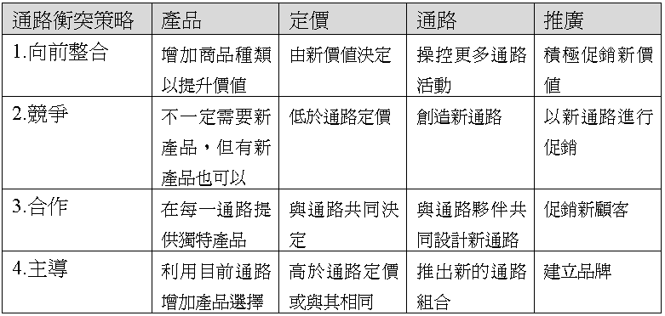
通路衡突策略與行銷組合4P

Slide 47
品牌的建立存在一些迷失
1.品牌必須佔據人心首位：只將品牌焦點放在打造品牌知名度，對企業來說，常常只會很有名，卻不一定很有利。
2.廣告是建立成功品牌的關鍵：事實上，「廣告」只是品牌建立過程中的成份之一，而且常常是佔非常小的成份。例如，星巴克咖啡(Starbucks)幾乎不做廣告，但卻建立了知名的咖啡品牌。

Slide 48
品牌的建立存在一些迷失
3.品牌必須從消費者的角度出發：實際上，越來越多的消費者決策都是由通路商所決定的，而非來自於消費大眾。例如，麥當勞在餐飲中提供的是可口可樂，而不是百事可樂。
4.行銷擁有顧客：現今行銷息常常很難打入顧客心中。顧客服務人員才是擁真正擁有顧客的人，而且這種擁有關係常常讓顧客決定會不會有下一次的消費。

Slide 49
顧客關係管理功能策略有四大步驟
1.策略背景：策略背景係為了瞭解顧客關係管理要如何融入企業整體策略。
2.功能評估：針對目前企業的顧客關係管理的功能進行全面而完整的評估，以了解目前這些功能的表現離目標還有多遠，並且試圖找出未來發展的延伸性目標。
3.業務案例發展：建立一套完善的業務案例發展來支援顧客關係管理。首先評估企業如何增進營收與成本相關要素—顧客維繫、新顧客取得、顧客中心每單位處理成本等，再與業界標準表現相比較，將兩者差異數量化，以清楚顯示正面的投資報酬狀況，然後依照優先順序來進行特定CRM功能。
4.創立執行計畫：係創造出一份CRM發展藍圖，清楚標示出如何達到目標，例如技術、流程、組織結構與評量要素等等。

Slide 50
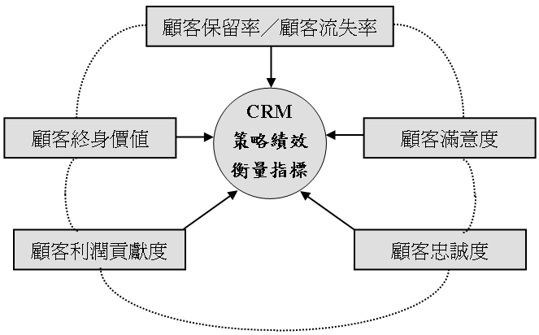
CRM策略績效衡量指標

Slide 51
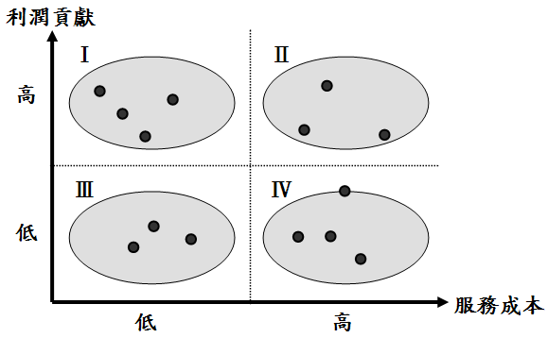
顧客利潤貢獻度矩陣

Slide 52
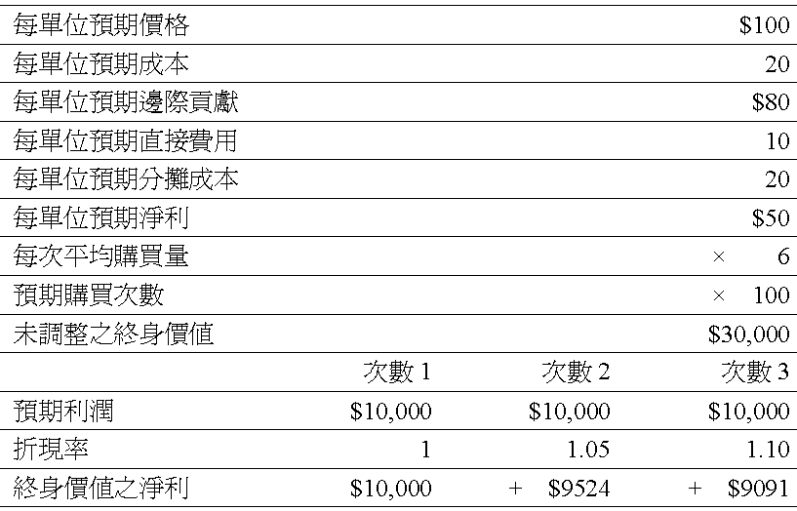
顧客終生價值(Customer Life Time Value)的計算概念

Slide 53
第二終生價值(SLTV)
傳統上，我們將顧客終生價值(CLTV)定義為「顧客與企業交易持續期間利益的淨現值」
但是當企業重新挽回流失顧客時，就必須改以計算該顧客的第二終生價值(Second Life Time Value，簡稱SLTV)，SLTV只著重於在被挽回顧客，回來後對企業所產生的淨現值(NPV)。

Slide 54
顧客終生價值
(Customer Life Time Value)
顧客終生價值可以定義為，顧客與企業交易持續期間利益的淨現值。
顧客終生價值包括：
  利潤邊際(profit margin)：顧客收入減去顧客成本。
  保留率(retention rate)：顧客持續購買的比率。
  折現率(discount rate)：資金成本的現值。
  時間(time)：關係持續之期間。

Slide 55
顧客忠誠
顧客忠誠有兩種：
  長期忠誠
  短期忠誠
短期忠誠的顧客一旦有更好的選擇時，立刻會拂袖而去
長期忠誠則是長期的購買，不易改變選擇

Slide 56
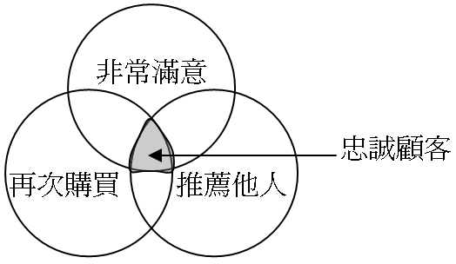
忠誠顧客應有三種層次

Slide 57
品牌忠誠度(Brand Loyalty)
消費者一貫地購買某特定品牌的傾向

Slide 58
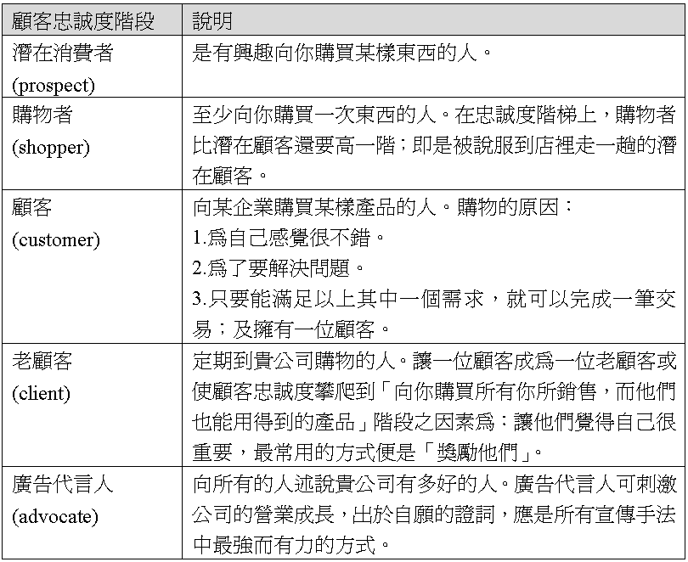
顧客忠誠度階段

Slide 59
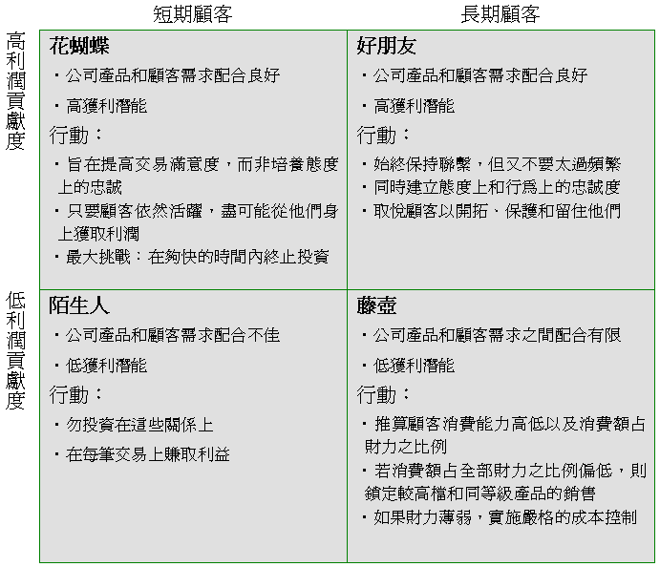
顧客利潤分析表

Slide 60
顧客忠誠度是用錢買不到的
在過去的顧客關係管理經驗中，常看到的兩種認知間的混淆：一是嘗試著利用積點或折扣方案來「買下」顧客的忠誠度；另一是依照顧客特性與需求，提供對特定顧客具特殊意義的各種價值，藉此來獲取顧客忠誠度。但經驗明白的告訴我們：顧客忠誠度是用錢買不到的。
現實上，「打折會虧蝕企業的資本，而免費送出去的贈品則會被看作是沒有價值的」，「顧客對於要去累積一些可能永遠也不會去兌換或兌換不到的點數，感到十分厭倦」。因此，顧客要的並不是積點，而是希望企業能夠像老朋友般，記住他們的個人偏好，並且能立即回應他們的需求。

Slide 61
收買忠誠
你還在用會員卡方案、促銷折扣、累積點數等方法招攬顧客，以為這樣顧客就會留在你的企業裡，乖乖購買你要賣給他們的東西嗎？很抱歉，你能做的還有更多！
收買顧客忠誠的唯一訣竅，就是要了解你每一位顧客的個別偏好、一一滿足他們的需要、以他們的條件他們想要的優惠來攏絡他們─這就是顧客關係管理

Slide 62
顧客滿意度
顧客滿意度是親自體驗的結果
顧客滿意度是一種比較、評估或評價

Slide 63
認知失調理論
(Cognitive Dissonance Theory)
「認知失調」是指個人之知識、態度、信念、價值等認知因彼此間發生衝突或不一致。
而一個人在決策或選擇時最容易生認知失調狀況。
所以，當顧客的決策與先前評價發生差距時，就會發生認知失調。
然而失調會使人感到慌張或不愉快，因此，會設法避免或減少失調之發生。

Slide 64
對比理論(Contrast Theory)
Cardozo(1995)認為顧客的預期與產品績效間存在著對比關係。
對比理論係指顧客在購買行為之前後感覺的落差。

Slide 65
類化理論(Assimilation Theory)
類化理論係由Festinger (1957)之認知失調理論而衍生。
此理論之觀點在於品表現與顧客預期間，若發生認知失調時，顧客會調整其對產品之認知差異，使.品績效能與其期望相符。
故當顧客事前的期望高於實績效時，顧客為了減少失調的發生，會提高對產品評價，以降低失調感。
Olshavsky & Miller(1972)指出顧客對產品績效的滿意度會被事前之期望所類化。

Slide 66
類化－對比理論
(Assimilation-Contrast Theory)
類化－對比理論係由Hovland, Harvey and Sherif (1957)所提出，認為消費者對產品績效滿意與否，有其接受區與拒絕區。當產品績效與期望差距不大時，會發生類化效果而感到滿意；當差距大時，則會發生對比效果，誇大該差異而感到不滿。

Slide 67
比較水準理論
(Comparison Level Theory)
係由Thibaut & Kelley (1959)所提出，認為滿意係因顧客對產品表現與特定比較水準間的不一致所發生，當產品表現高於比較水準時，顧客會感到滿意；反之，則不滿意。
La Tour & Peat (1979)認為消費者以期望做為比較水準，與調適理論類似，兩者之差異在於，調適水準理論常被視為「非評價性判斷」(Non-Evaluative)，而比較水準理論則為「評價性」(Evaluative)回應的標準。

Slide 68
一般否定理論
(Generalized Negativity Theory)
Carlsmith & Aronson(1963)所提出，認為產品績效與期望間有任何差異時，皆會導致消費者對此.品一般性的否定；唯有在產品績效與期望一致時，消費者才會滿意。

Slide 69
調適水準理論
(Adaptation Level Theory)
係由Helson(1964)所提出，認為個人只能在某一調適水準下，才能感受到刺激，而此標準與對刺激的感受，與有機體在心理和生理的特徵有關，一旦標準建立後，「調適水準」就成為評估產品績效的標準。當產品績效高於調適水準，即產生正面評價；而低於調適水準，則產生負面評價。

Slide 70
對抗過程理論
(Opponent-Process Theory)
係由Fletch(1983)所提出，此理論是將生理現象中的「自動調適(Homeostasis)」運用到滿意之心理現象上。
所謂自動調適是由對抗過程所引發之一種基本生理適應過程；而對抗是人體受到外來刺激時所產生的調適過程。Soloman and Corbit(1974)認為此理論可應用於情感上，當消費者使用產品後所，所產生的正面的不一致，會將其情感帶離穩定.態，若超過門檻值(Threshold)，可能威脅到其情感之自動調適時，則身體便會開始執行對抗過程。

Slide 71
心理一致理論
(Psychological Consistency Theory)
期望與產品績效不一致時，消費者會改變其對產品實際績效的認知，以使兩者達到一致，而感到滿意。

Slide 72
滿意理論
(Satisfaction Theory)
消費者對產品或服務的每個屬性都有其重要性判斷的權重，而這些判斷將會形成態度。此理論已將滿意與態度整合一起。

Slide 73
期望失驗理論
(Expectancy Disconfirmation Theory)
滿意程度和期望之失驗程度及方向有關，而是否失驗又與個人最初之期望有關。
換言之，即顧客對產品或服務之購買前期望與購後認知績效間會產生滿意判斷，當(1) 產品績效與期望一致時，產生驗證；(2) 產品績效較期望差時，產生負面失驗；(3) 產品績效較期望佳時，發生正面失驗。
期望失驗理論以公式表示為；Satisfaction=f*(Expectation, Disconfirmation)

Slide 74
歸因理論
(Attribution Theory)
歸因理論(Attribution Theory)認為觀察者會將行為的原因歸柩於某種因素上，若將行為歸因於外在環境時，稱為外在歸因或情境歸因；歸因於行為本身時，稱為內在歸因或個人歸因。
Folkes(1984)認為內部因素對滿意的影響比外部因素大。
Bitner(1990) 認為歸因是人們對自己的行為、他人的行為或觀察事情之原因的認知。

Slide 75
公平理論(Equity Theory)
公平理論(Equity Theory)認為消費者之投入與產出一致時，消費者會感到公平而覺得滿意；反之，不一致時，會產生不滿意。
Oliver and Desarbo(1988)認為滿意是消費者感到公平與否的結果。當消費者感到被公平對待，即其投入與獲得比例相同時，會感到滿意；反之，則感到不滿意。

Slide 76
顧客滿意度的影響因素
期望(expectations)
期望失驗(disconfirmation of expectations)
績效(performance)
情感(affect)
公平(equity)

Slide 77
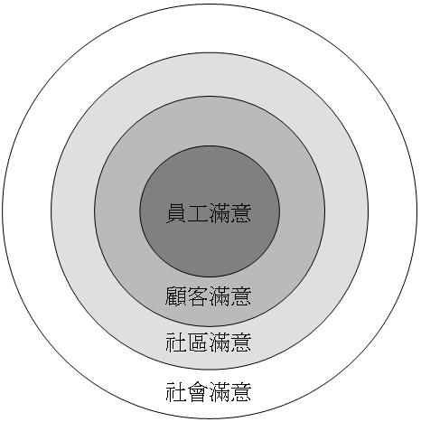
顧客滿意度光譜

Slide 78
一個完整的顧客滿意調查流程
1.高階主管支持
2.調查目標訂定
3.調查計劃發展
4.問卷名單統整
5.訪問工作進行
6.調查結果分析
7.資訊分享應用
8.規劃再次調查

Slide 79
兩個必須納入的問題
1. 您是否會推薦本公司的產品或服務？為什麼會？為什麼不會？
2. 在最近的三個月內，您是否曾推薦本公司的產品或服務？為什麼會？為什麼不會？
那些表示對您公司滿意或非常滿意，但卻不推薦您公司的產品或服務的顧客，就是有風險的顧客。

Slide 80
個案—南山人壽：CRM的e化

